Slide 1

Emprendimiento en Cuba.

Slide 2

Ana era una joven emprendedora que vivía en Cuba.

Slide 3

Durante muchos años, había ahorrado con la esperanza de poder iniciar su propio negocio.

Slide 4


Los recientes cambios en la política de su país, abrieron nuevas oportunidades para los emprendedores

Slide 5
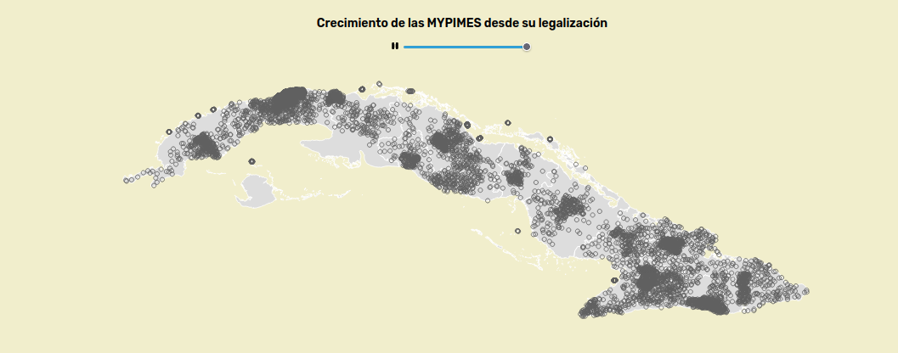
las MYPIMES se extendía a lo largo del país y abarcaban cada vez más rápido sectores necesitados de la economía del país.

Slide 6


Presentación del proyecto de solicitud de creación de una MIPYME

Slide 7

Registro Mercantil.
Registro en la oficina Nacional de la Administración Tributaria (ONAT).
Apertura cuenta corriente.
Inscripciōn en el Registro Central Comercial (en los casos que corresponda).
Registro en la oficina Nacional de Estadisticas e Información (ONEI).

Slide 8

Y otros procedimientos más en dependencia de su actividad económica

Slide 9


los impuestos: impuestos sobre utilidades, pagar el 35 %.
impuestos sobre ventas minoristas y servicios prestados a la población ,
ademas deberemos de los salarios de tus trabajadores q obviamente no pueden estar por debajo del salario minimo estipulado por el tamblen es aensual
Y bueno estos serian los impuestos más importantes q se aplican a las MIPYME.

Slide 10



Ana casi se rinde, pero tenia grandes esperanzas de que le fuera bien en el mundo empresarial al que se estaba metiendo.
No tenía conocimiento sobre el mercado, ni si existían empresas que ofertaran ese servicio, pero sabia que era una nueva oportunidad para aprovechar sus conocimientos al maximo, y creía firmemente que podía marcar la diferencia a nivel nacional.

Slide 11


Ana sabía que las MIPYME desempeñaban un papel crucial en la economía global, y que contribuyen significativamente al crecimiento económico, la generación de empleo y la innovación. Su importancia radica en su capacidad para impulsar el desarrollo sostenible, promover la inclusión social y fomentar la diversificación de la economía y que esta era una gran oportunidad.

Slide 12



Ana decidió que era crucial realizar un análisis exhaustivo del mercado. Utilizando sus habilidades de programación y mucho ChatGPT, se puso por completo a realizar su investigación.

Slide 13

Se percató que la mayor concentración de la empresas se ubicaban en las zonas urbanas. En especial, La Habana albergaba la mayoría de estas.
Observó que la mayor parte de las empresas estaban orientadas a la industria agropecuaria y a la comercialización de alimentos.
Ana: ¿Será bueno invertir teniendo tanta competencia o es que tener tanta demanda lo hace un sector seguro?
Siguió investigando...

Slide 14
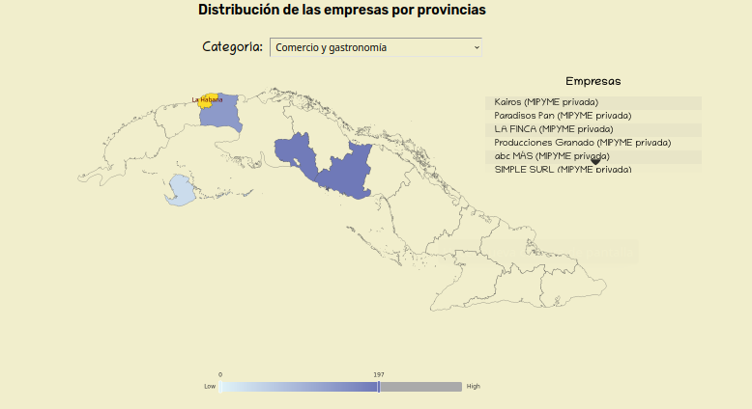
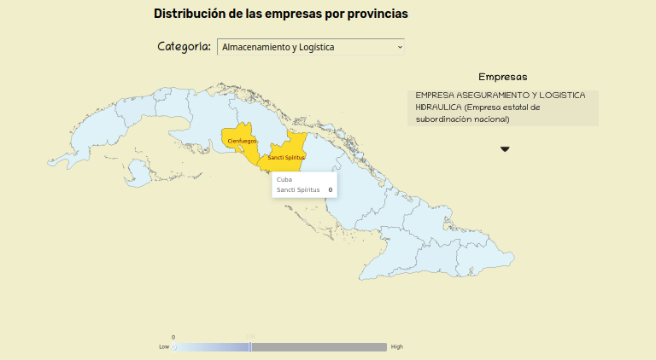
Ana sabía que la mayor cantidad de clientes de su tienda online estarían en las provincias donde menos se ofertaran estos servicios, y tenía que preparar una logística eficiente que priorizara a estas localidades.
Encontró que las provincias con menos servicios gastronómicas eran: la Isla de la Juventud, Mayabeque, Cienfuegos y Sancti Spíritus y a su vez le resultó interesante darse cuenta que estas eran las que menos servicios de almacenamiento y logística tenían y esto podría ser un obstáculo en el futuro.

Slide 15



Armada con este conocimiento detallado del mercado local y la competencia, Ana se sintió lista para dar el siguiente paso en su viaje emprendedor. Con su determinación y habilidades, estaba segura de que podía convertir su visión en una exitosa MIPYME que no solo generaría ingresos, sino que también contribuiría al desarrollo económico de su comunidad.
Su capacidad para adaptarse rápidamente a los cambios del mercado,
así como su agilidad para innovar, les permite impulsar el desarrollo económico a nivel local, regional y nacional.

